Slide 1
유스케이스 다이어그램 II

Slide 2
유스케이스의 개념을 이해한다.
유스케이스의 관계를 학습한다.
유스케이스 모델링을 학습한다.
유스케이스 다이어그램을 실습한다.
01. 엑터 사이의 일반화 관계
02. 엑터 사이의 중복관계
03. 유스케이스 모델링 절차
04. 요약
05. 연습문제

Slide 3
1. 엑터 사이의 일반화 관계
    액터 사이의 일반화는 클래스 사이의 일반화와 비슷한 개념
    추상적인 액터와 좀 더 구체적인 액터 사이에 맺어주는 관계로서
    “한 액터가 다른 액터의 일종이다”또는
    “한 액터도 다른 액터에 해당된다”라는 의미가 만족되는
    두 액터를 일반화관계로 연결
    일반화관계를 액터에 적용하면 여러 액터들의 의미를 좀 더 명확하게
    하고 다이어그램도 보다 간결하게 작성 가능

Slide 4
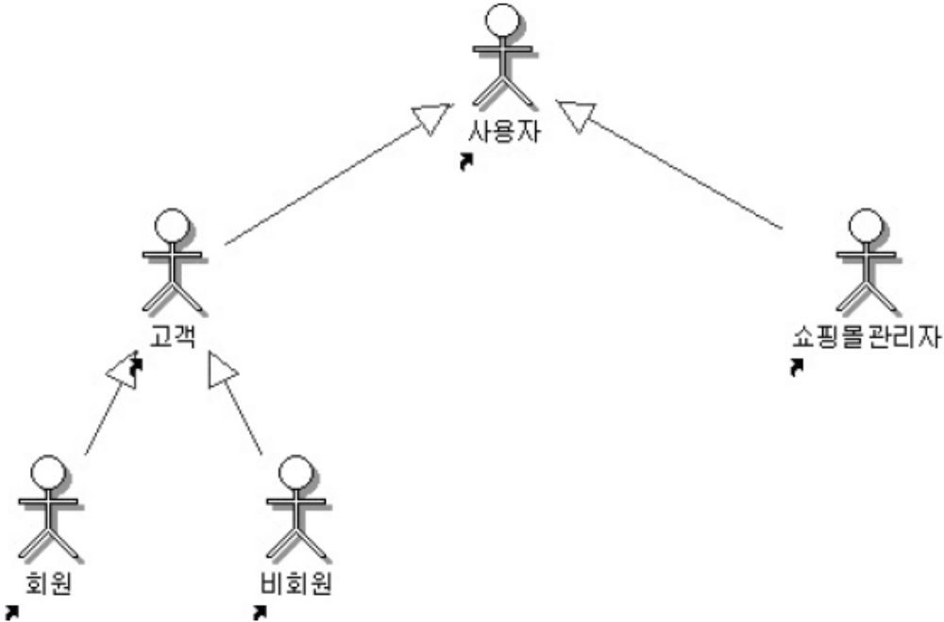
1. 엑터 사이의 일반화 관계
    쇼핑몰 엑터들 사이의 일반화 관계

Slide 5
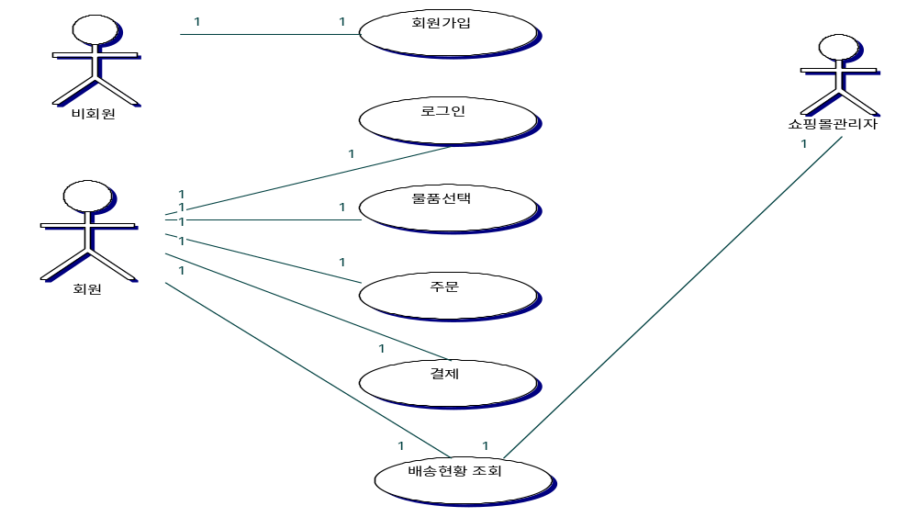
1. 엑터 사이의 일반화 관계
    일반화를 사용하지 않은 경우

Slide 6
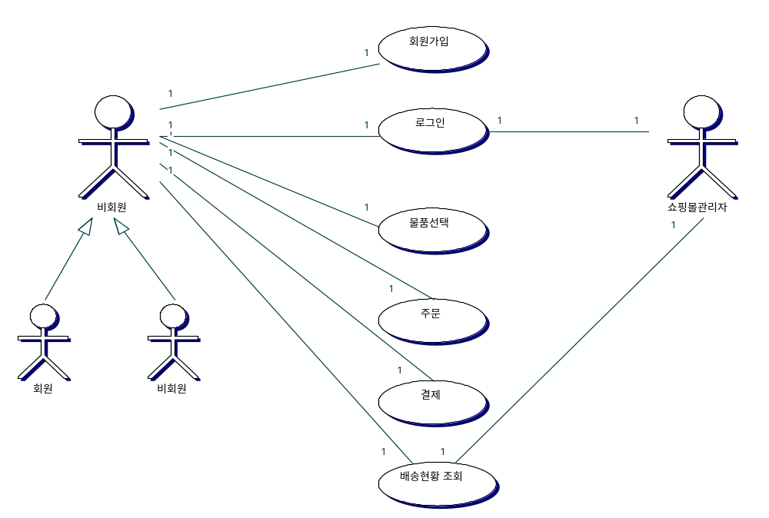
1. 엑터 사이의 일반화 관계
    액터 사이의 일반화 관계를 적용한 경우
고객

Slide 7
2. 엑터 사이의 중복관계
    2개 이상의 유스케이스 이벤트 흐름에서 중복적인 부분이 발생
    유스케이스간 포함관계를 설정하여 해결

Slide 8
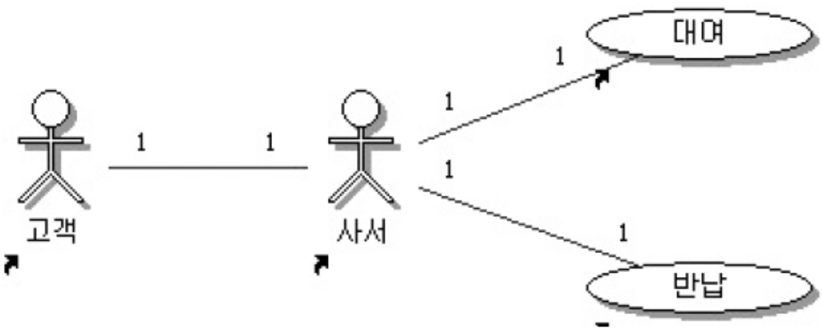
2. 엑터 사이의 중복관계
    도서관 시스템의 간략한 유스케이스 다이어그램

Slide 9
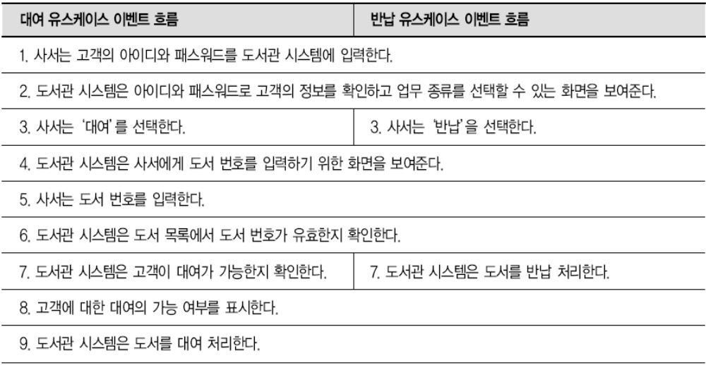
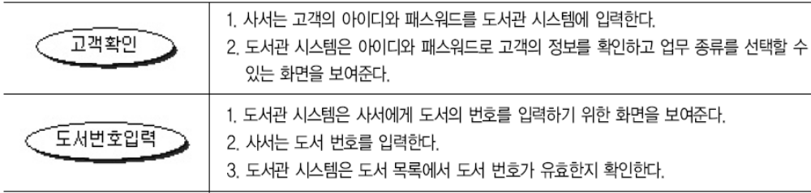
2. 엑터 사이의 중복관계
    도서관 시스템의 유스케이스
대여 및 반납 유스케이스의 이벤트 흐름
‘고객확인’ 유스케이스와 ‘도서번호입력’ 유스케이스

Slide 10
3. 유스케이스 모델링 절차
  유스케이스 다이어그램을 만드는 단계
    1단계 : 시스템 상황을 확인
    2단계 : 액터 식별
      행위자와 그들의 책임을 확인
    3단계 : 유스케이스 식별
      특정 목적의 관점에서 유스케이스와 시스템의 특성을 확인

Slide 11
3. 유스케이스 모델링 절차
  유스케이스 다이어그램을 만드는 단계
    4단계 : 유스케이스 다이어그램 작성
    행위자와 유스케이스에서 정제할 부분이 있는지 평가
    유스케이스에서 <<include>> 의존성이 있는지 평가
    유스케이스에서 <<extend>> 의존성이 있는지 평가
    행위자와 유스케이스를 일반화(또는 공유)할 수 있는지 평가

Slide 12
3. 유스케이스 모델링 절차
  유스케이스 다이어그램을 만드는 단계
    5단계 : 유스케이스 명세서 작성
    유스케이스명, 액터명 및 개요를 기술
    사전 및 사후 조건과 제약사항들을 식별
    작업(정상, 대치, 예외)흐름과 시나리오를 도출
    유스케이스 흐름에서 포함이나 확장 유스케이스로 구조화

Slide 13
3. 유스케이스 모델링 절차
  유스케이스 다이어그램을 만드는 단계
    6단계 : 유스케이스 실체화
    구현 시스템의 논리적 구성 요소인 클래스를 식별하고 통신관계를 파악하는 데 중점을 두는 과정

Slide 14
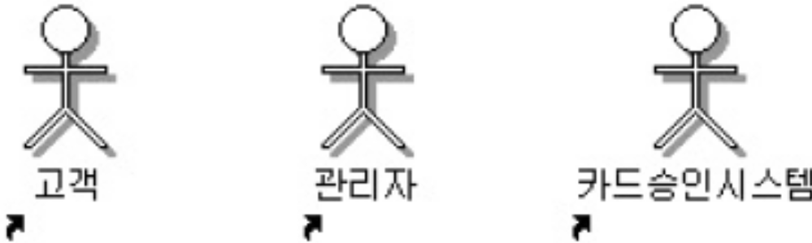
3. 유스케이스 모델링 절차
    [예제 1] 비디오숍 관리 시스템 문제
    1단계 : 시스템 상황 분석(문제 기술서 작성)
    2단계 : 액터 식별

Slide 15
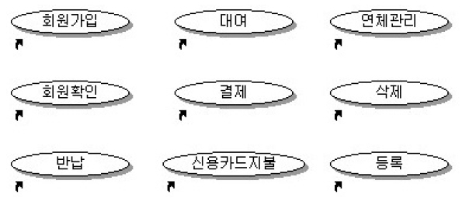
3. 유스케이스 모델링 절차
    3단계 : 유스케이스 식별

Slide 16
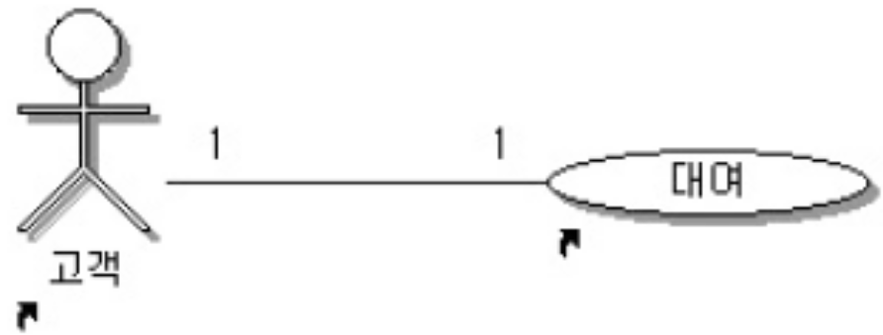
3. 유스케이스 모델링 절차
    4단계 : 유스케이스 다이어그램 작성
액터와 유스케이스 사이의 관계 설정

Slide 17
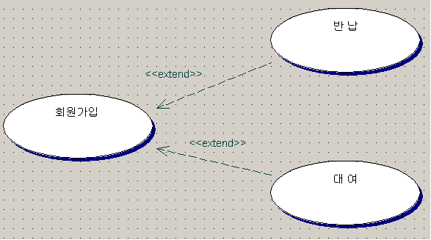
3. 유스케이스 모델링 절차
    4단계 : 유스케이스 다이어그램 작성
<<extend>> 관계

Slide 18
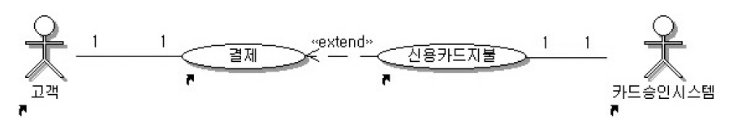
3. 유스케이스 모델링 절차
    4단계 : 유스케이스 다이어그램 작성
<<extend>> 관계

Slide 19
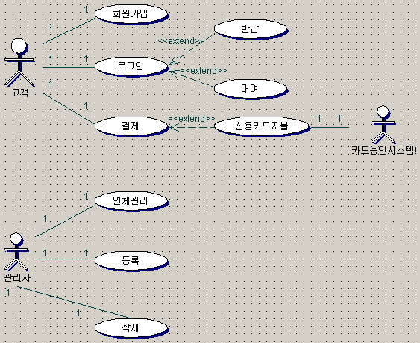
3. 유스케이스 모델링 절차
    4단계 : 유스케이스 다이어그램 작성
비디오숍 관리 시스템의 유스케이스 다이어그램

Slide 20
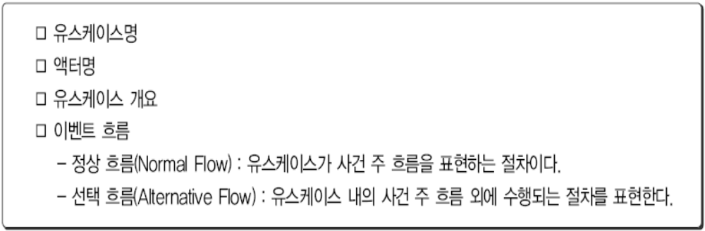
3. 유스케이스 모델링 절차
    5단계 : 유스케이스 명세서 작성

Slide 21
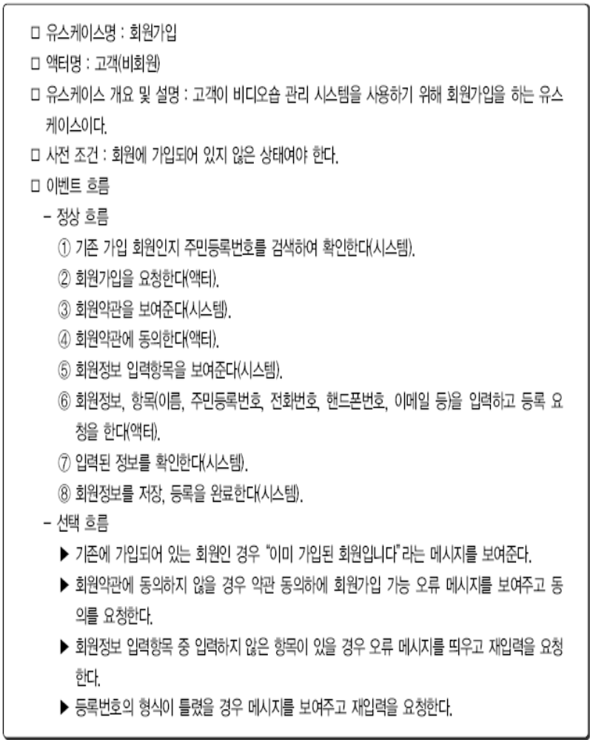
3. 유스케이스 모델링 절차
    5단계 : 유스케이스 명세서 작성

Slide 22
3. 유스케이스 모델링 절차
    5단계 : 유스케이스 명세서 작성

Slide 23
3. 유스케이스 모델링 절차
    5단계 : 유스케이스 명세서 작성

Slide 24
3. 유스케이스 모델링 절차
    6단계 : 유스케이스 실체화
      유스케이스 실체화는 도출된 기능 중심의 유스케이스를 구현 시스템의 구성 요소로 구체화시키는 작업
      실체화 과정을 통해 명세서 중심의 유스케이스를 구현 시스템의 클래스로 식별하고 통신관계를 파악
      UML의 순차 다이어그램과 활동 다이어그램이 사용

Slide 25
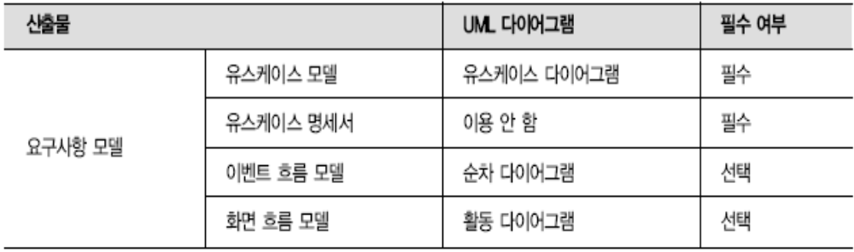
3. 유스케이스 모델링 절차
    요구사항 정의 활동의 산출물

Slide 26
4. 요약
  유스케이스의 일반화 관계
    추상적인 액터와 좀 더 구체적인 액터 사이에 맺어주는 관계
  유스케이스 다이어그램을 만드는 단계
    1단계 : 시스템 상황을 확인
    2단계 : 액터 식별
    3단계 : 유스케이스 식별
    4단계 : 유스케이스 다이어그램 작성
    5단계 : 유스케이스 명세서 작성
    6단계 : 유스케이스 실체화

Slide 27

5. 연습문제

Slide 28
5. 연습문제 답

